Slide 1


Název prezentace
Název projektu | Rozvoj vzdělávání na Slezské univerzitě v Opavě
Registrační číslo projektu | CZ.02.2.69/0.0./0.0/16_015/0002400
Prezentace předmětu:
Mezinárodní cestovní ruch
Vyučující:
Ing. Patrik Kajzar, Ph.D.

Slide 2


12. Postavení ČR v mezinárodním CR
Ing. Patrik Kajzar, Ph.D.
Předmět:
Mezinárodní cestovní ruch
Tato přednáška byla vytvořena pro projekt„Rozvoj vzdělávání na Slezské univerzitě v Opavě“ Opavě

Slide 3
Cestovní ruch dle místa realizace
a) domácí cestovní ruch = aktivity spojené s účastí občanů dané země na cestovním ruchu v rámci jejího území,
b) Mezinárodní cestovní ruch = souhrn aktivit spojených s příjezdem občanů ze zahraničí do dané země = příjezdový cestovní ruch (incoming),
  souhrn aktivit spojených s občany ze zahraničí danou zemí projíždějících = tranzitní cestovní ruch,
  souhrn aktivit spojených s výjezdem občanů dané země do zahraničí = výjezdový cestovní ruch (outgoing),
c) vnitrostátní cestovní ruch = aktivity spojené s domácím a příjezdovým cestovním ruchem,
d) národní cestovní ruch = aktivity spojené s domácím a výjezdovým cestovním ruchem,
e) světový cestovní ruch = veškerý cestovní ruch spojený s překročením hranic

Slide 4
ČR jako součást evropského turismu
Česká republika je tradiční součástí evropského turismu.
Proto je pro vývoj cestovního ruchu v ČR zásadní situace na evropském trhu cestovního ruchu.
Na jedné straně je ČR významně závislá na příjezdech z jiných evropských zemí, na straně druhé je výrazným prvkem evropské nabídky cestovního ruchu.
Vývoj evropského trhu cestovního ruchu tak nepřímo ovlivňuje i situaci odvětví v ČR.
Evropa je dnes velmi konkurenčním prostředím. Kupní síla, zkušenosti s cestováním, změny preferencí evropských účastníků cestovního ruchu tlačí na růst kvality poskytovaných služeb, na inovaci produktů a zlepšování infrastrukturní vybavenosti evropských destinací.
Na tyto nabídkové i poptávkové vlivy musí umět Česká republika reagovat.

Slide 5
Významné oblasti cestovního ruchu v ČR
Praha - historické památky, kulturní a sportovní akce
Střední Čechy - hrady a zámky, vodní nádrže, blízkost Prahy
Karlovarsko - lázně, kulturní památky, filmový festival
Šumava a Český les - zimní střediska, turistika
Jižní Čechy - historické památky, vodní turistika
Český ráj - hrady a zámky, přírodní památky
Krkonoše - zimní střediska, turistika
Královéhradecko - hrady a zámky
Jesenicko - zimní střediska, turistika, lázně
Beskydsko - zimní střediska, turistika
Jižní Morava - víno, tradice
Brněnsko - historické památky, jeskyně

Slide 6
Významná zimní střediska v ČR
Šumava - Špičák, Kašperské Hory, Zadov, Lipno.
Krušné hory - Klínovec, Bouřňák, Zadní Telnice.
Jizerské hory - Bedřichov, Ještěd.
Krkonoše - Harrachov, Špindlerův Mlýn, Pec pod Sněžkou, Žacléř, Rokytnice nad Jizerou, Benecko.
Orlické hory - Deštné v Orlických horách, Říčky v Orlických horách
Ždárské vrchy - Nové Město na Moravě.
Jeseníky - Praděd-Ovčárna, Malá Morávka, Čenkovice.
Beskydy - Pustevny, Bílá, Soláň, Razula.

Slide 7
Významná lázeňská střediska v ČR
severozápadní Čechy - Karlovy Vary, Mariánské Lázně, Františkovy Lázně, Jáchymov, Lázně Kynžvart, Konstantinovy Lázně.
severovýchodní Čechy - Teplice, Lázně Kundratice, Jánské Lázně, Velichovky, Poděbrady.
jižní Čechy - Bechyně, Třeboň.
Jesenicko - Jeseník, Karlova Studánka, Velké Losiny.
severovýchodní Morava a Slezsko - Lázně Darkov, Klimkovice, Teplice nad Bečvou.
jihovýchodní Morava - Luhačovice, Ostrožská Nová Ves, Hodonín, Lednice

Slide 8
Významné přírodní památky
jeskyně: Punkevní, Kateřinská, Sloupsko-šosůvské, Balcarka (Moravský kras), Koněpruské (Český kras), Zbrašovské aragonitové, Mladečské, Javoříčské (Olomoucko), Na Pomezí a Na Špičáku (Jeseníky), Chýnovské (Táborsko).
propasti: Macocha (Moravský kraj), Hranická propast.
skalní města: Adršpašsko-teplické skály (Broumovsko), Jetřichovické skály, Pravčická brána (České Švýcarsko), Prachovské skály (Český ráj).

Slide 9
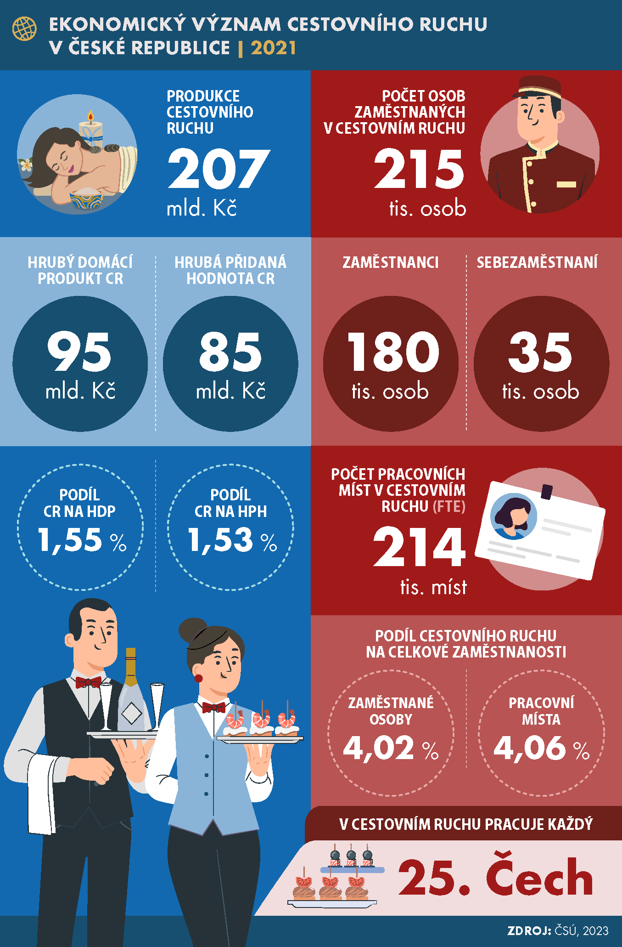
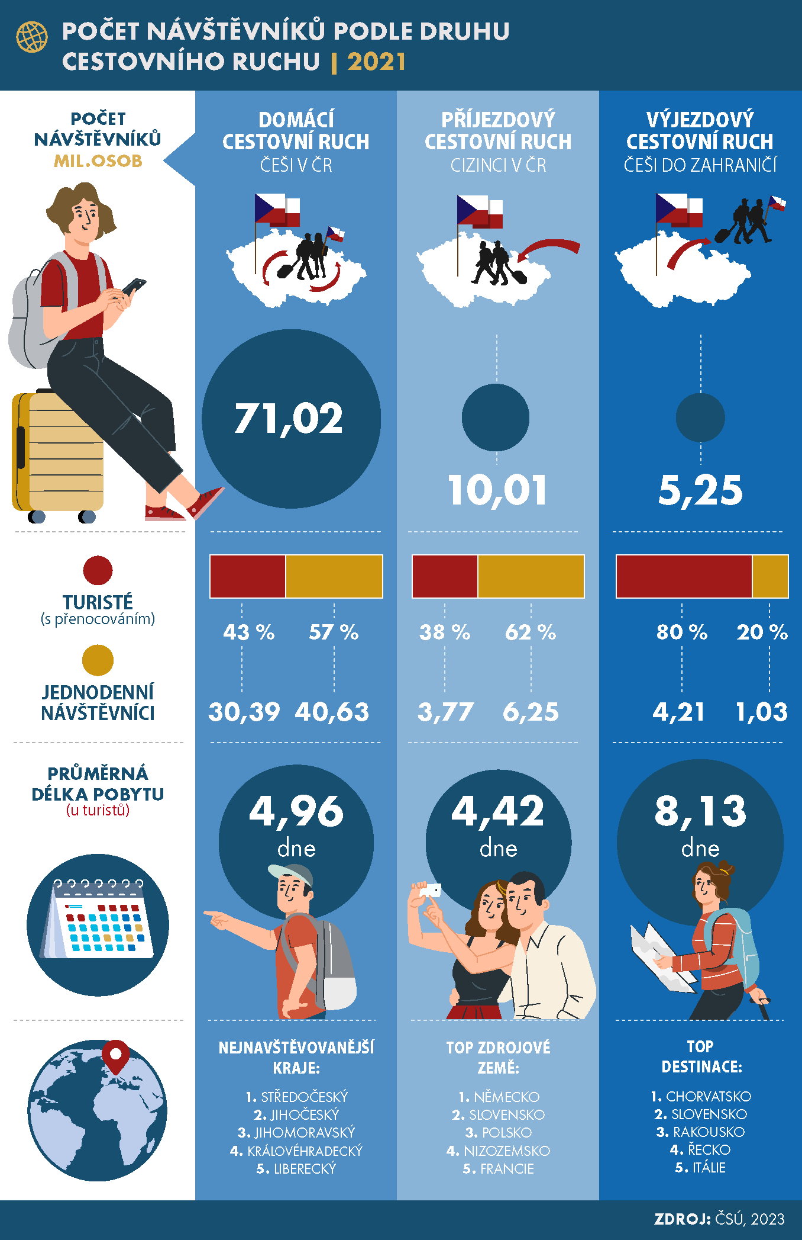

Slide 10
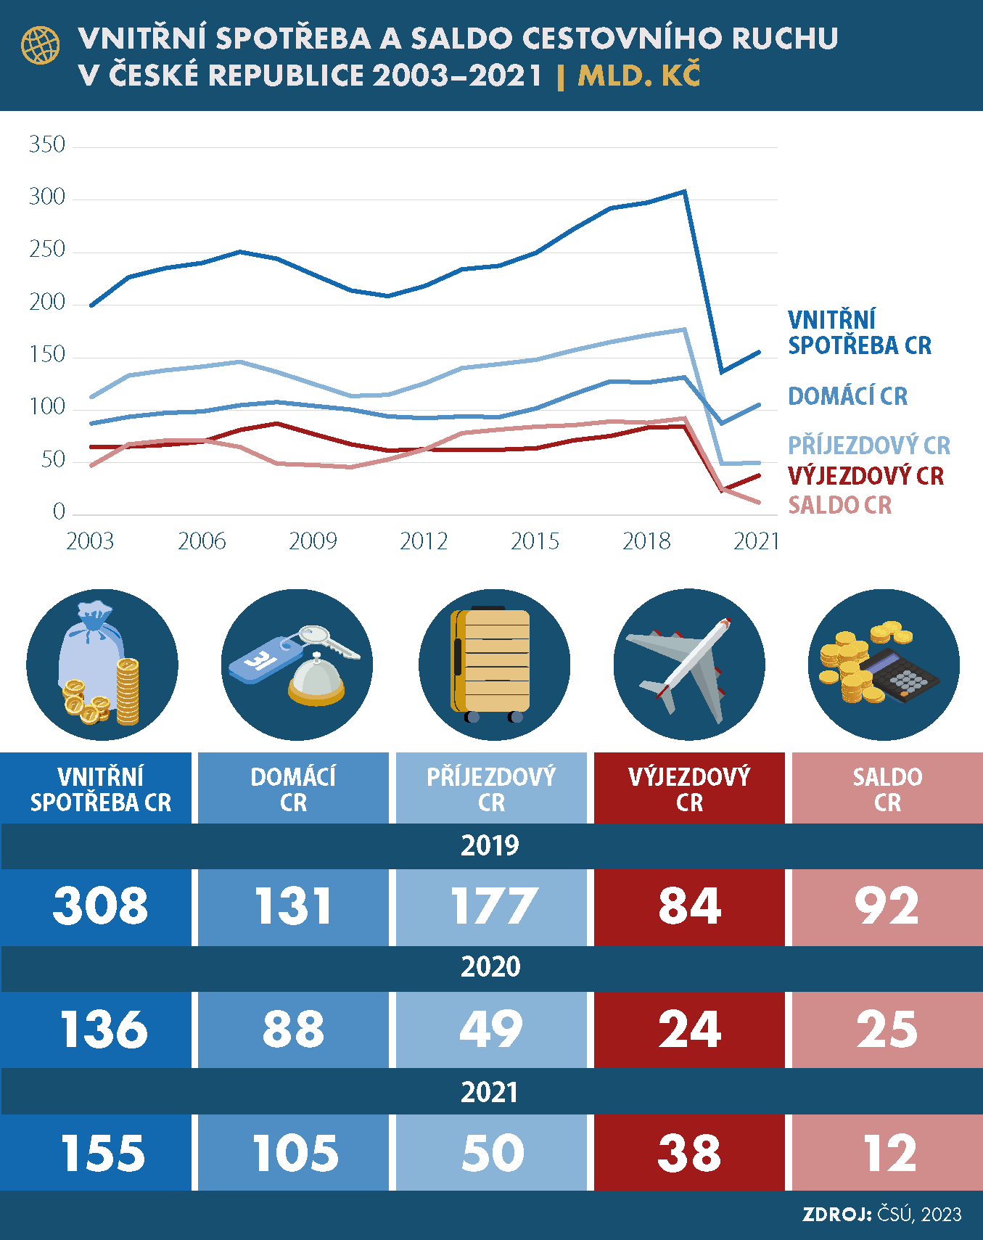

Slide 11
Institucionální zajištění turismu v ČR.
Ministerstvo pro místní rozvoj České republiky (MMR) bylo zřízeno mimo jiné pro státní správu cestovního ruchu. Je pověřeno jeho řízením dle kompetenčního zákona č. 2/1969 Sb., v platném znění, a má za cestovní ruch odpovědnost. Díky mezioborovému charakteru cestovního ruchu spolupracuje MMR při své činnosti s dalšími ministerstvy a orgány státní správy a jeho snahou je hájit při těchto kontaktech zájmy cestovního ruchu. Pro koordinaci jejich činností byla zřízena Meziresortní koordinační komise pro cestovní ruch. Ta se zabývá problematikou cestovního ruchu průřezově.
Ministerstvo je metodickým a koordinačním orgánem pro všechny subjekty působící v oblasti cestovního ruchu. Nezbytným nástrojem pro činnost ministerstva v oblasti cestovního ruchu je Koncepce státní politiky cestovního ruchu v ČR na období 2014-2020, která představuje střednědobý strategický dokument a vychází především z rozvojových možností cestovního ruchu v České republice

Slide 12
Institucionální zajištění turismu v ČR.
Důležitým cílem ministerstva je využít legislativní nástroje při vytváření podmínek pro rozvoj cestovního ruchu v České republice, a pomocí jasných pravidel dosáhnout lepší ochrany spotřebitele a stanovit pravidla pro provoz cestovních kanceláří a agentur.
Ministerstvo se významným způsobem zapojuje do aktivit mezinárodních organizacích v oblasti cestovního ruchu a svoji činnost prezentuje na odborných konferencích a veletrzích cestovního ruchu. Prostřednictvím České centrály cestovního ruchu - CzechTourism - je Česká republika prezentována v zahraničí i na domácím trhu jako zajímavá turistická destinace.
Ministerstvo realizuje řadu projektů financovaných ze strukturálních fondů EU, které přispějí k rozvoji cestovního ruchu v České republice.

Slide 13
Institucionální zajištění turismu v ČR.
Česká centrála cestovního ruchu byla zřízena jako příspěvková organizace Ministerstva pro místní rozvoj v roce 1993.
Založena byla za účelem propagace České republiky jako destinace cestovního ruchu na zahraničním i domácím trhu 1. srpna 2003. Oficiální název národní informační kanceláře zní Česká centrála cestovního ruchu – CzechTourism (dále CzechTourism).
CzechTourism podporuje příjezdový a domácí cestovní ruch nejen obecně, ale propaguje i konkrétní oblasti cestovního ruchu, jako jsou lázeňství, kongresový a incentivní cestovní ruch nebo golf. Velký důraz je kladen na propagaci v regionech s cílem zvýšení jejich návštěvnosti. K propagaci České republiky v zahraničí bylo zřízeno více než dvě desítky zahraničních zastoupení CzechTourism po celém světě.

Slide 14
Institucionální zajištění turismu v ČR.
Centrum pro regionální rozvoj České republiky (CRR ČR)
CRR ČR je státní příspěvková organizace, která byla založena roku 1997 Ministerstvem pro místní rozvoj. Jejím cílem je aktivní podpora regionální politiky vlády České republiky a úspěšná realizace projektů schválených ke spolufinancování z prostředků Evropské unie tak, aby bylo zajištěno maximální využití prostředků poskytnutých České republice z fondů Evropské unie.
CRR ČR je zprostředkujícím subjektem těch programů Evropské unie, které jsou v působnosti Ministerstva pro místní rozvoj.
Na oblast cestovního ruchu mají vliv i další ministerstva. Ministerstvo průmyslu a obchodu (živnostenské podnikání, ochrana spotřebitele, investiční pobídky), Ministerstvo dopravy, Ministerstvo zdravotnictví (lázeňská péče), Ministerstvo zahraničních věcí (vízová a konzulární politika), Ministerstvo kultury (památkový fond), Ministerstvo životního prostředí.

Slide 15
Institucionální zajištění turismu v ČR.
SVAZ OBCHODU A CESTOVNÍHO RUCHU ČR (SOCR ČR)
Dvacet let existence a podpory podnikatelského úsilí v tržním prostředí a mezinárodních kontaktech dovedlo Svaz obchodu a cestovního ruchu ČR do pozice vrcholového reprezentanta českého obchodu a cestovního ruchu, respektovaného odbornou veřejností, státními institucemi i odbornými evropskými organizacemi,
vrcholové, nezávislé, dobrovolné a lobistické sdružení,
reprezentanta svazů, asociací, velkých retailových a distribučních společností, spotřebních družstev, obchodních aliancí a franchisingových sítí, malých a středních firem obchodu, hotelů, pohostinství, cestovního ruchu a souvisejících služeb,
územně strukturovanou organizaci, která prostřednictvím svých Regionálních kanceláří v krajích spolupracuje s územními samosprávami a podnikatelskými organizacemi na sociálním a hospodářském rozvoji krajů.

Slide 16
Institucionální zajištění turismu v ČR.
AHR ČR (Asociace hotelů a restaurací ČR)
Asociace hotelů a restaurací České republiky (AHR ČR) je profesní nezisková organizace, jejímž hlavním cílem je podpora podnikatelů v oboru hotelnictví a gastronomie. Členy asociace jsou majitelé a provozovatelé ubytovacích a gastronomických zařízení z celé republiky, pro které tato organizace zajišťuje pravidelný servis a poradenství.
AHR ČR je členem evropské konfederace asociací hotelů a restaurací - HOTREC a zastupuje zároveň zájmy svých členů i na evropské úrovni.
Krajské sekce AHR ČR spolupracují se samosprávou na propagaci a rozvoji cestovního ruchu v krajích a marketingové podpoře svých členů. AHR ČR pomáhá svým členům lépe se orientovat na trhu, být připraven na nová legislativní opatření a možnost ovlivňovat dění v oboru.

Slide 17
Institucionální zajištění turismu v ČR.
AČCKA (Asociace českých cestovních kanceláří a agentur)
Asociace českých cestovních kanceláří a agentur (dále jen AČCKA) je české profesní sdružení subjektů cestovního ruchu, založené v roce 1991, které má v současné době 250 členů z řad subjektů cestovního ruchu.
Řádným členem se mohou stát cestovní kanceláře a agentury, zabývající se příjezdovým i výjezdovým cestovním ruchem.
Přidruženými členy AČCKA se mohou stát zahraniční cestovní kanceláře, hotely, centrály cestovního ruchu, školy a komerční firmy nabízející služby cestovním kancelářím (např. pojišťovny).

Slide 18
Institucionální zajištění turismu v ČR.
ACK ČR (Asociace cestovních kanceláří ČR)
Posláním ACK je zastupování a ochrana hospodářských zájmů členů, podpora jejich informovanosti, rozvíjení jejich činnosti a profesní prestiže.
Asociace se angažuje při kultivování českého trhu cestovního ruchu, iniciuje tvorbu příslušné legislativy a hospodářských opatření ve vztahu k cestovnímu ruchu a je v tomto směru partnerem a připomínkovým místem pro orgány státní moci a správy.
ACK podporuje dobré jméno a úroveň českého cestovního ruchu, zasazuje se proti nekalé konkurenci a poškozování pověsti cestovního ruchu v České republice.

Slide 19
Institucionální zajištění turismu v ČR
ECEAT - European Centre for Ecology and Tourism
Hlavním oborem je udržitelný (šetrný) cestovní ruch. Provozuje systém hodnocení "eko" kvality ubytovacích služeb (Eceat quality label).
Zkušenosti svých expertů z práce v tuzemsku i v zahraničí předává ECEAT v podobě poradenských služeb. Vedle toho ECEAT rozvíjí nové produkty a projekty, jako je Centrum zelených vědomostí, vzdělávací programy či nové rozvojové projekty, jako jsou Stezky dědictví. ECEAT je členem ECEAT International.
Eceat quality label, Eceat travel – meznárdoní marketingový systém pro podniky se značkou Eceat quality label, přináší jim 500 000přenocování ročně, Eceat expertise - projekty pro obce, regiony, instituce a podniky, EU dotace, Projekt stezky dědictví – propaguje a rozvíjí unikátní kulturní a přírodní dědictví pro CR, včetně gastronomie atd.

Slide 20
Institucionální zajištění turismu v ČR.
Mezi další instituce, které jsou významněji s cestovním ruchem v České republice spojeny, můžeme zařadit např.:
Český statistický úřad,
Asociace průvodců ČR, Klub českých turistů,
Asociace turistických informačních center České republiky,
Svaz léčebných lázní ČR,
Horská služba ČR
Svaz venkovské turistiky,
Sdružení lázeňských míst ČR,
Sdružení historických sídel Čech, Moravy a Slezska
Moravia Convention Bureau, Czech Convention Bureau, Prague Convention Bureau, Pražská informační služba.

Slide 21
Výběr z použité literatury:
HRALA, V., 2005. Geografie cestovního ruchu. Praha: VŠE. ISBN 80-245-0858-3.
KLETEČKOVÁ, M., 2017. V roce 2016 jsme více cestovali po naší vlasti. In Statistika a My. Měsíční ČSÚ.
LEJSEK, Z., 2017. Největší příjmy z cestovního ruchu mají Spojené státy. In Statistika a My. Měsíčník ČSÚ.
MIKULA, R., 2017. Rekordní počet příjezdů. In Statistika a My. Měsíčník ČSÚ.
SLAVOMÍR, H., 2006. Geografie cestovního ruchu Evropy. Pardubice: Radek Drahný. ISBN 80-903734-1-0.
VANČURA, P., 2017. Popularita Česka u zahraničních návštěvníků roste. In Statistika a My. Měsíčník ČSÚ.
VYSTOUPIL, J., M. ŠAUER a kol., 2011. Geografie cestovního ruchu České republiky. Plzeň: Aleš Čeněk. ISBN 978-80-7380-340-7.

Slide 22



